Slide 1





GESTIÓN DE ZAPATILLAS LAYBACK KICKS
Integrantes: Tomas Valenzuela
Fabian Perez
Juan José Garrido
Docente: Rocío Contreras Aguila
Sección: Capstone 003D

Slide 2
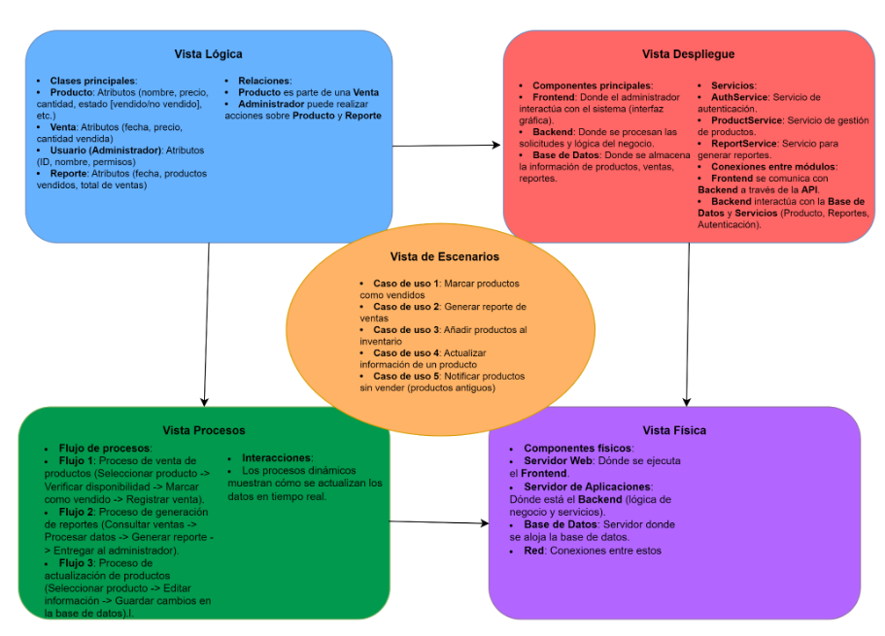
Diagrama 4+1

Slide 3
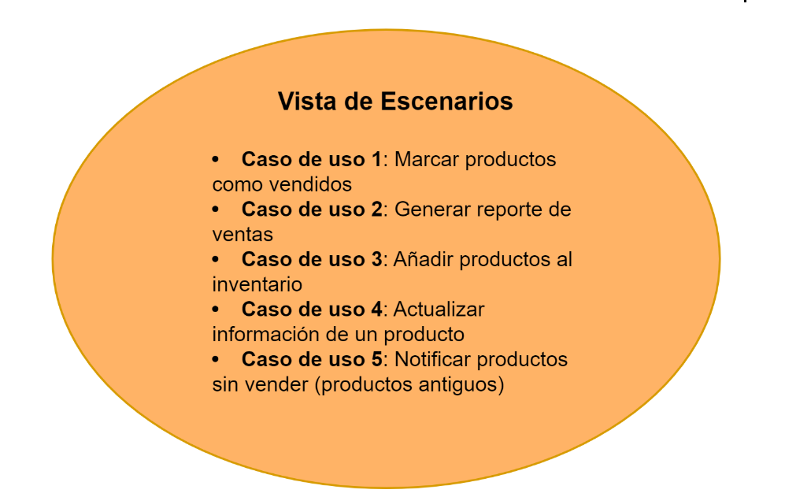
Vista de Escenarios

Slide 4
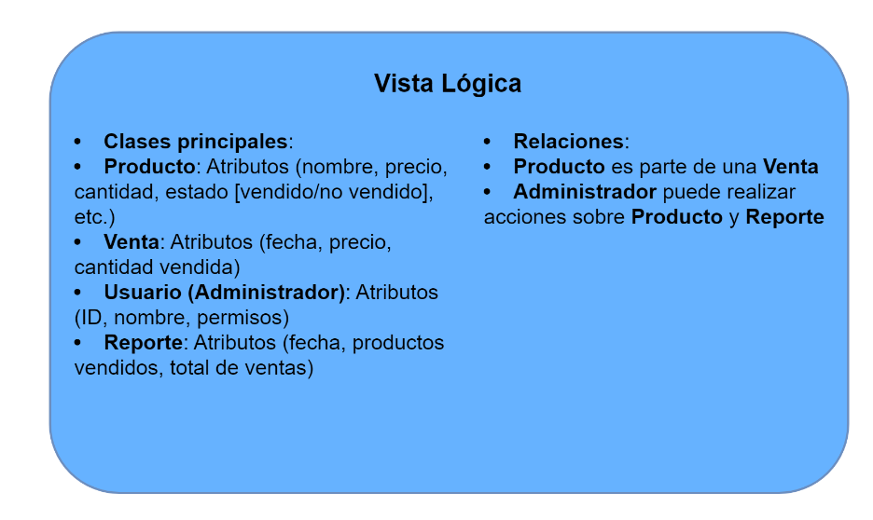
Vista Lógica

Slide 5
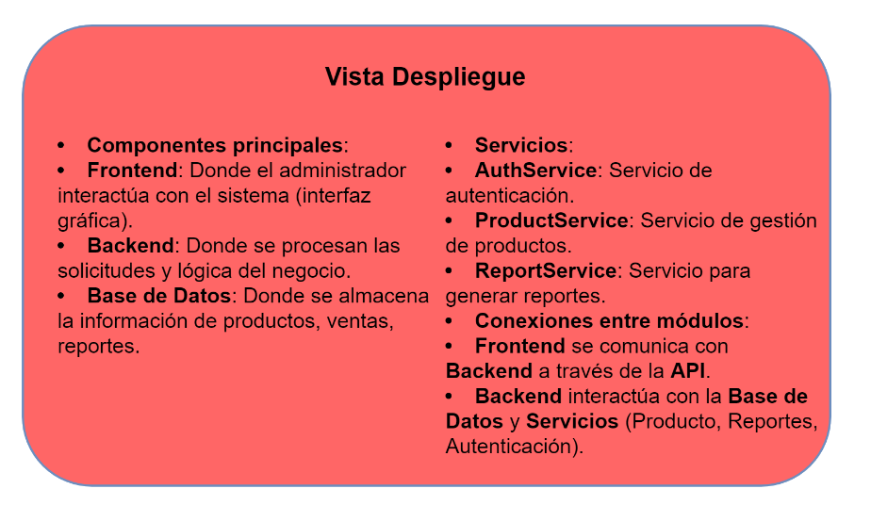
Vista Despliegue

Slide 6
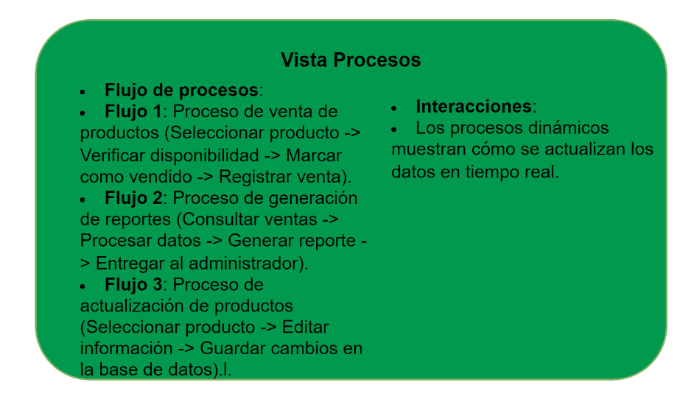
Vista Procesos

Slide 7
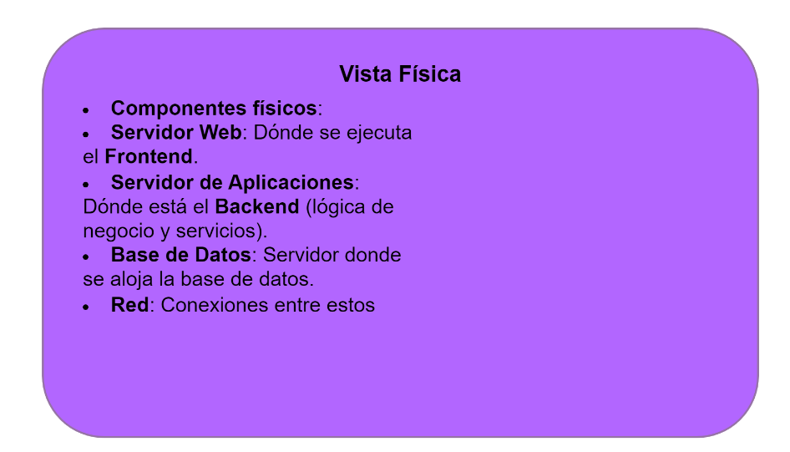
Vista Física

Slide 8
Muchas Gracias!!

